Slide 1
第六讲：希腊哲学与科学

Slide 2
希腊的科学
早期的希腊科学是很难与哲学相区别的，肇始于泰勒斯的自然哲学，本身就是对宇宙起源和自然演化的一种科学解释。
毕达哥拉斯学派则在数学方面做出了重要的贡献。对数的重视使他们创立了著名的毕达哥拉斯定理（即勾股定理）。

Slide 3
原子论者在科学方面的重大贡献
阿那克萨哥拉公然与传统的自然宗教相对立，把太阳说成是一块燃烧的石头，还对动物进行解剖，发现鱼是用鳃呼吸的。
恩培多克勒利用水钟作试验，证明了空间并非是空无一物的。
留基波和德谟克利特的原子论，用一种科学的构造说取代了米利都学派的转化说来说明万物的生灭变化。

Slide 4
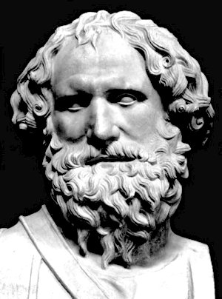
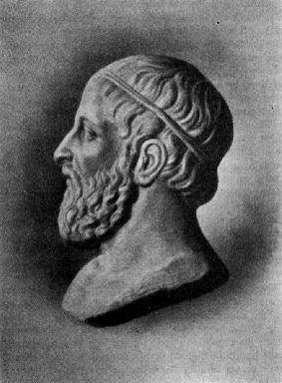
阿那克萨哥拉
阿基米德

Slide 5
希腊实验科学与艺术的密切联系
雕塑：丰富的人类解剖学知识
建筑：几何学和力学
医学：希波克拉底不仅在理论上根据恩培多克勒的“四根”说提出了人体是由血液、粘液、黄胆、黑胆等四种体液组成的“体液学说”，而且把医学从理论研究推向了临床观察。

Slide 6
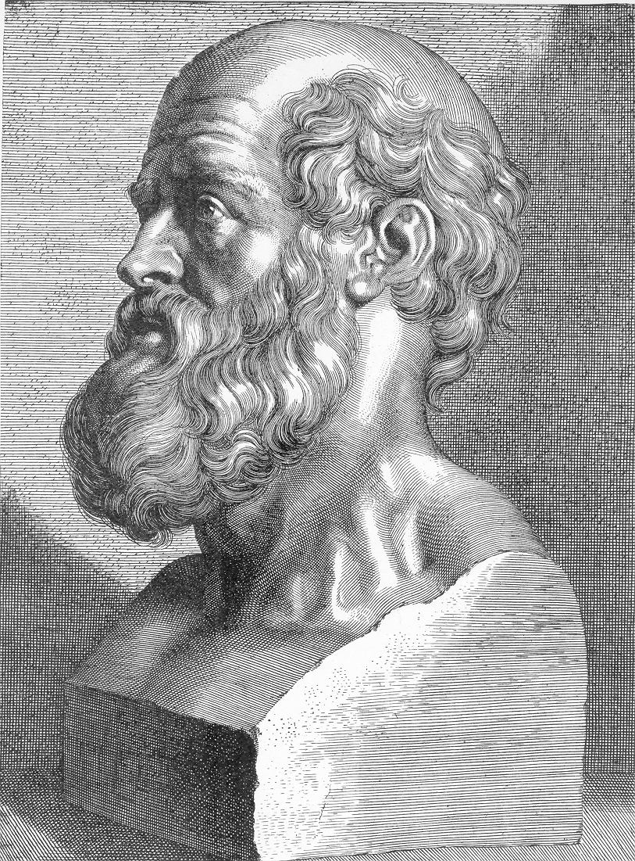
西方医学的奠基者
希波克拉底

Slide 7
亚里士多德在自然科学方面的双重影响
一方面，亚里士多德对当时几乎所有的自然科学领域都进行了研究，在物理学、地理学、天文学、生物学等方面均卓有建树。
另一方面，他的一些陋见在相当长的时间里也严重地阻碍着科学的发展。
此外，他创立的演绎三段论法在中世纪经院哲学中被无限制地加以滥用，僵化为一种严重地阻碍近代实验科学发展的形而上学方法。

